Slide 1
Metodologia de Desenvolvimento de Sistemas
Diagramas de Implementação
Ana Paula Gonçalves Serra, Dr.
Notes:
Curso de Eng. Software II
Aluizio Saiter

Slide 2
Onde Estamos na Disciplina de
Modelagem de Sistemas Orientado a Objetos com UML?
Conceitos fundamentais de orientação a objetos.
Estruturação e modelagem de sistemas.
Diagramas de classes – Parte I, II e III.
Diagrama de sequência.
Realização de Casos de Uso.
Diagrama de estados.
Diagrama de atividades.
Diagramas de Implementação
(Pacote, Componente e Implantação)

Slide 3

Objetivos do Capítulo
Este capítulo tem por objetivo apresentar ao alunos os seguintes conceitos:
Diagrama de Implementação – UML
Diagrama de Pacotes
Diagrama de Componentes
Diagrama de Implantação
Projeto

Slide 4
Diagramas de Implementação - UML
A UML fornece 3 tipos de diagramas:
  Diagrama de Pacotes:
    Mostra como as classe são divididas em módulos;
  Diagrama de Componentes:
    Mostra os módulos físicos que serão utilizados;
  Diagrama de Implantação:
    Mostra as plataformas físicas e conexões de rede que serão utilizadas;
Página <number>

Slide 5
1. Diagrama de Pacotes
Agrupa elementos que estão próximos semanticamente e que tendem a ser modificar em conjunto;
Permite definir a visibilidade dos elementos do pacote;
Elementos que pode conter:
  Classes, interfaces, componentes, nós e outros pacotes;
Relacionamentos permitidos:
  Dependências
  Generalização
Página <number>

Slide 6
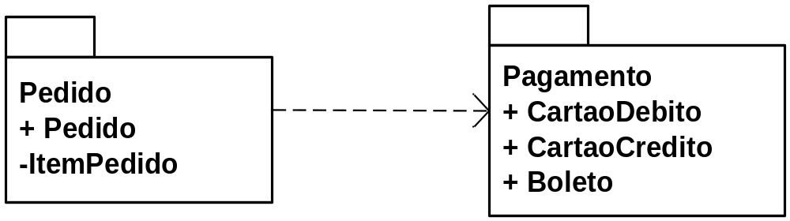
1. Diagrama de Pacotes
Pode ser utilizado para mostrar agrupamentos lógicos de alto nível;
Visibilidade
  Público
  Privado
  Protegido
Página <number>

Slide 7
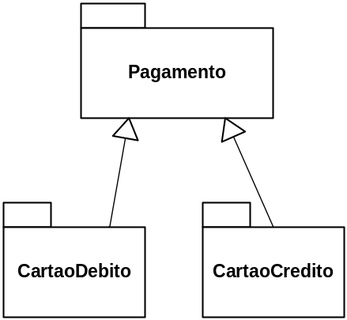
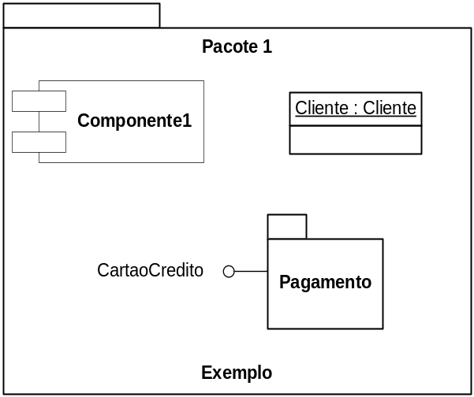
1. Diagrama de Pacotes
Generalização
Contendo vários elementos
Página <number>

Slide 8
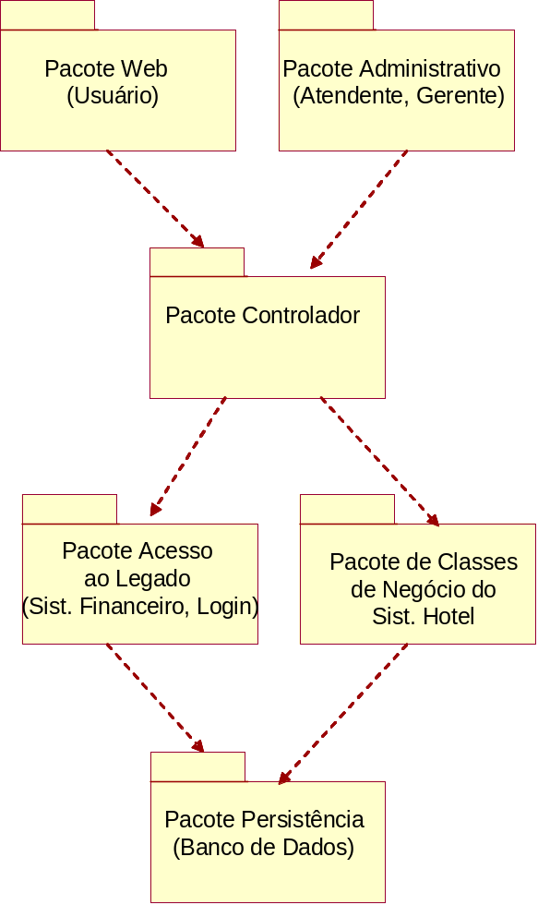
1. Diagrama de Pacotes

Slide 9
2. Diagrama de Componentes
Modela os aspectos físicos de um sistema;
Pode ser um conjunto de classes;
Evidencia as dependências entre os componentes;
Os componentes podem ser:
  Executáveis
  Bibliotecas
  Tabelas, Classes, Arquivos, Documentos, etc
Página <number>

Slide 10
2. Diagrama de Componentes
Tipos de Componentes
  Componentes de Implantação
    Forma o sistema executável
    Ex: Bibliotecas (dll, EJB) e os executáveis (exe).
  Componentes do Produto de Trabalho
    Não participam do sistema executável;
    Ex: código-fonte, arquivos de dados.
  Componentes de Execução
    Criados como conseqüência da execução do sistema;
    Ex: objeto COM+, instanciado de uma DLL.
Página <number>

Slide 11
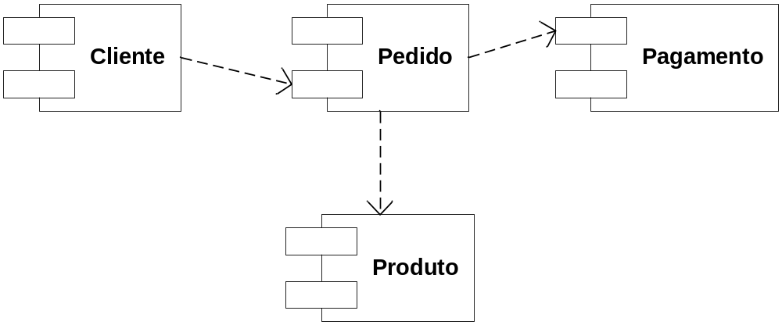
2. Diagrama de Componentes
Exemplo:
Página <number>

Slide 12
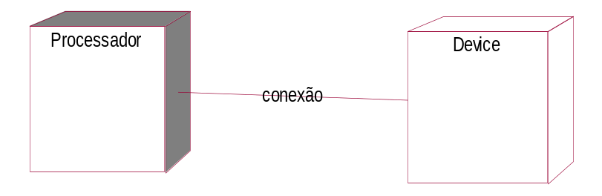
3. Diagrama de Implantação
Mostra a arquitetura física de hardware e software do sistema;
A representação dos elementos é feita através de nós:
  Representa um servidor ou uma máquina qualquer;
  Onde exista processamento.
O diagrama de implantação exibe:
  Computadores e dispositivos (nós);
  Conexões;
  Tipos de conexões;
  Dependências entre os componentes;
  Quais softwares são executados em cada nó.
Página <number>

Slide 13
3. Diagrama de Implantação
Representa a arquitetura de processadores, dispositivos e os componentes de software que rodam nesta arquitetura;
Descreve a topologia final do sistema, descrevendo as unidades de hardware e o software que é executado em cada unidade;
Permite focar em um nó específico e detalhar quais os componentes lógicos são executados neste nó.
Página <number>

Slide 14
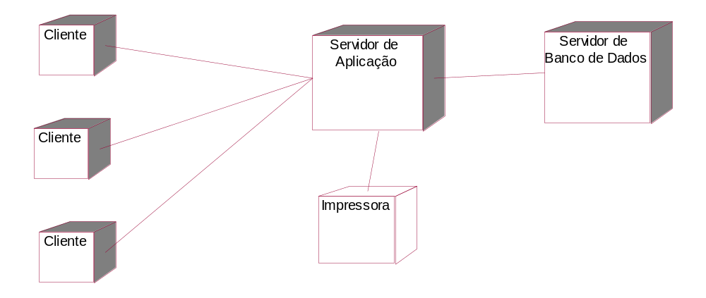
3. Diagrama de Implantação
Exemplo:

Slide 15
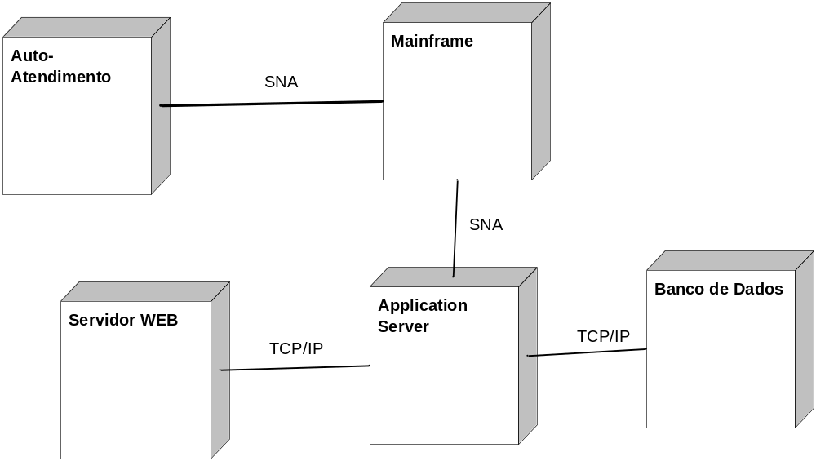
3. Diagrama de Implantação
Exemplo:

Slide 16
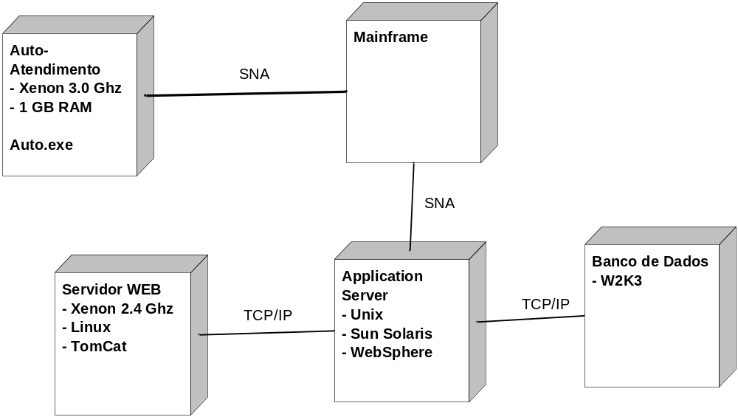
3. Diagrama de Implantação
Exemplo:

Slide 17
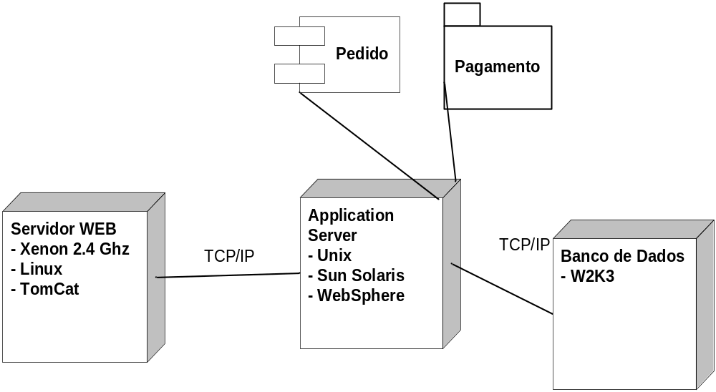
3. Diagrama de Implantação
Exemplo:

Slide 18
4. Projeto
Terminar o projeto e entregar no dia 27/04!

Slide 19
Copyright © 2010-2013 Profa. Dra. Ana Paula Gonçalves Serra.
Todos direitos reservados. Reprodução ou divulgação total ou parcial deste documento é expressamente proíbido sem o consentimento formal, por escrito, do Professor (autor).

